Slide 1
Семь чудес города Кировска виртуальная экскурсия
Авторы педагоги МБДОУ № 30 г. Кировска: Сизова С.В., учитель – дефектолог, педагог – психолог, Отпущенникова О.Е., и Каргина Е.В., воспитатели.

Slide 2
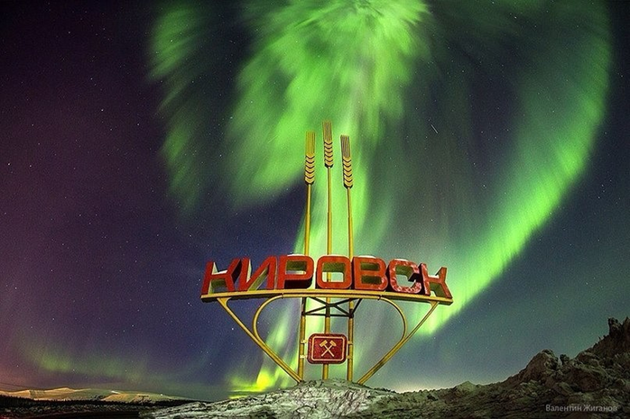
Памятник С.М. Кирову

Slide 3
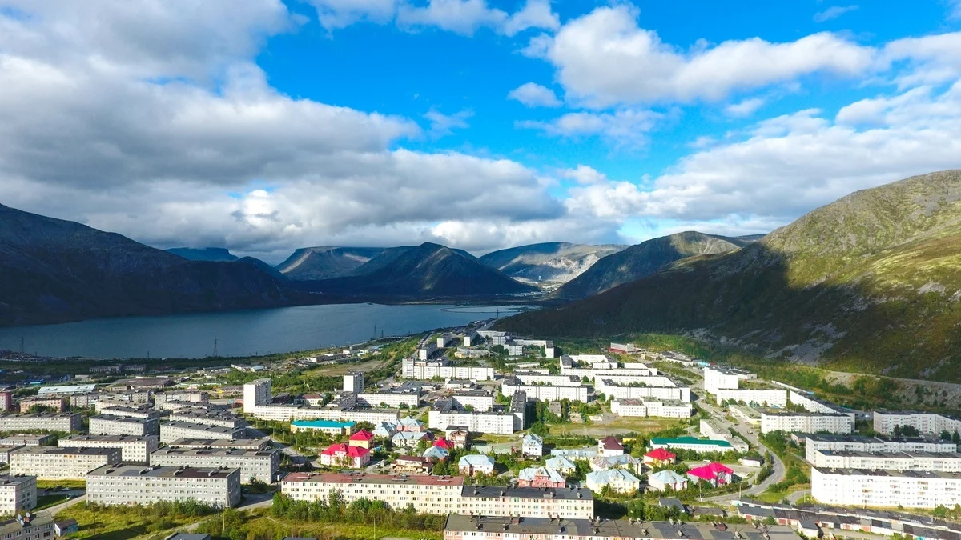
Кировск расположен среди гор Хибины

Slide 4
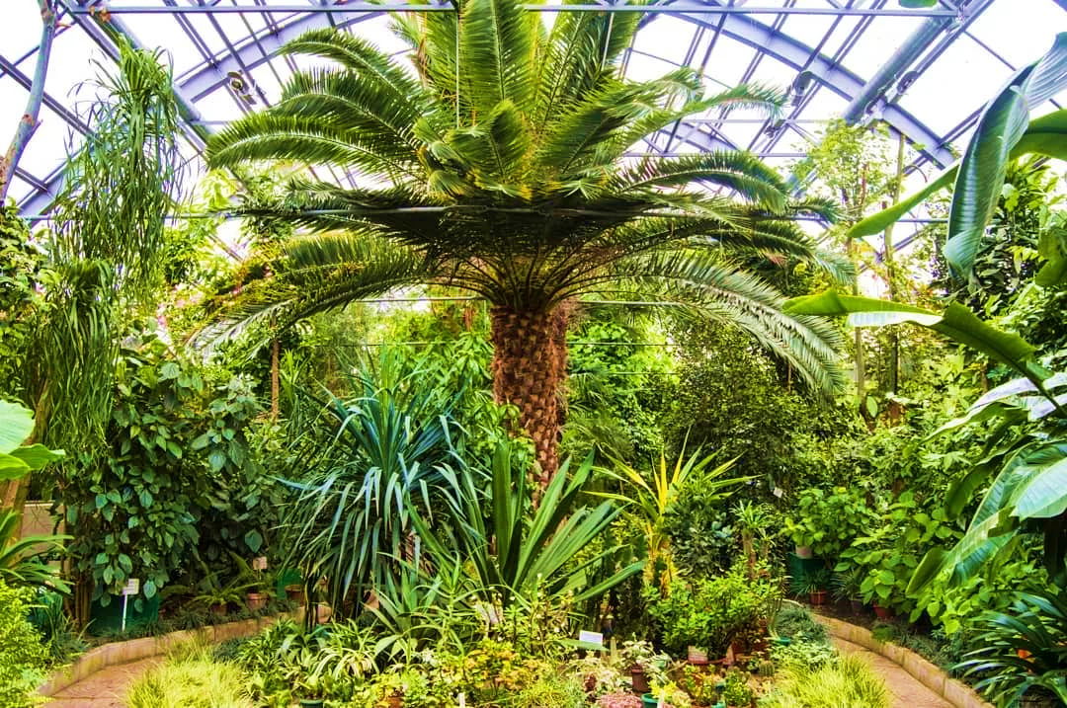
Полярно-Альпийский Ботанический сад

Slide 5
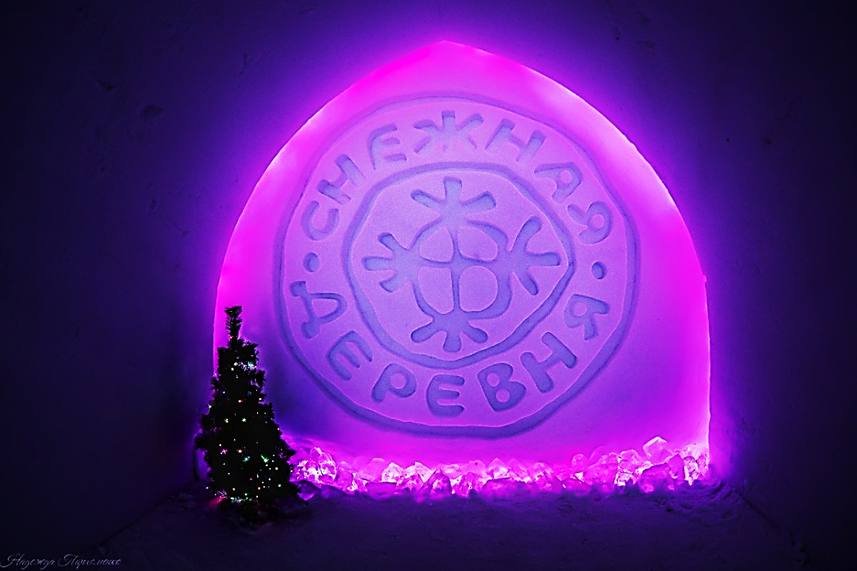
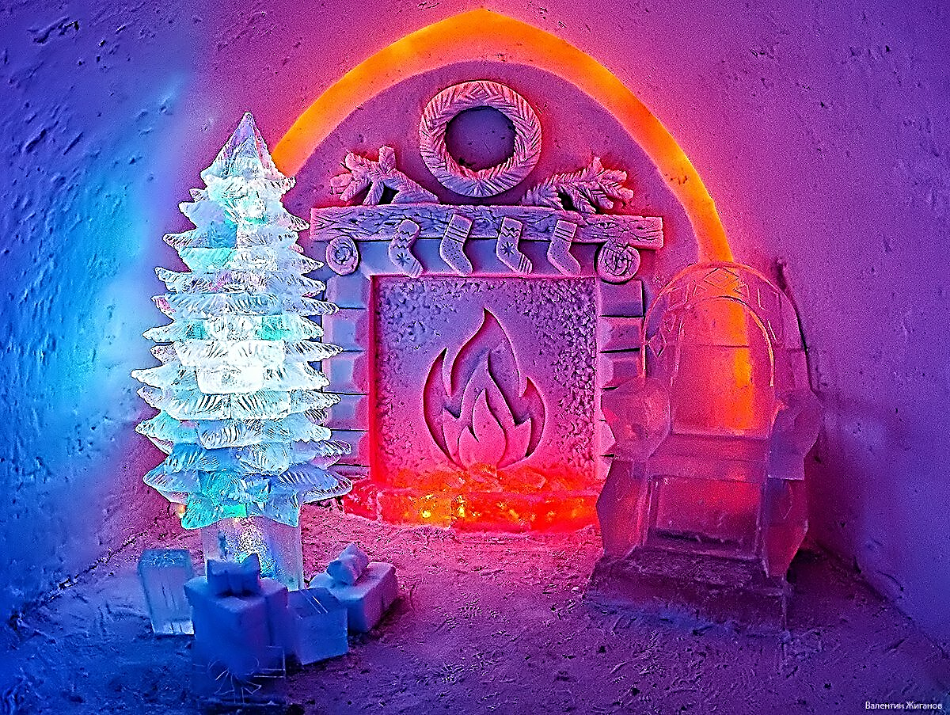
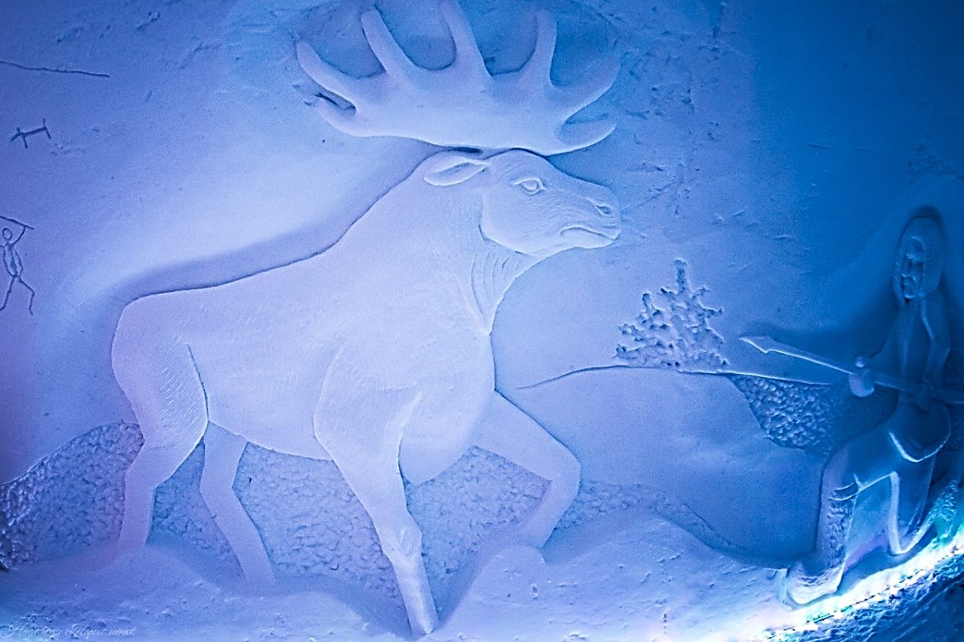
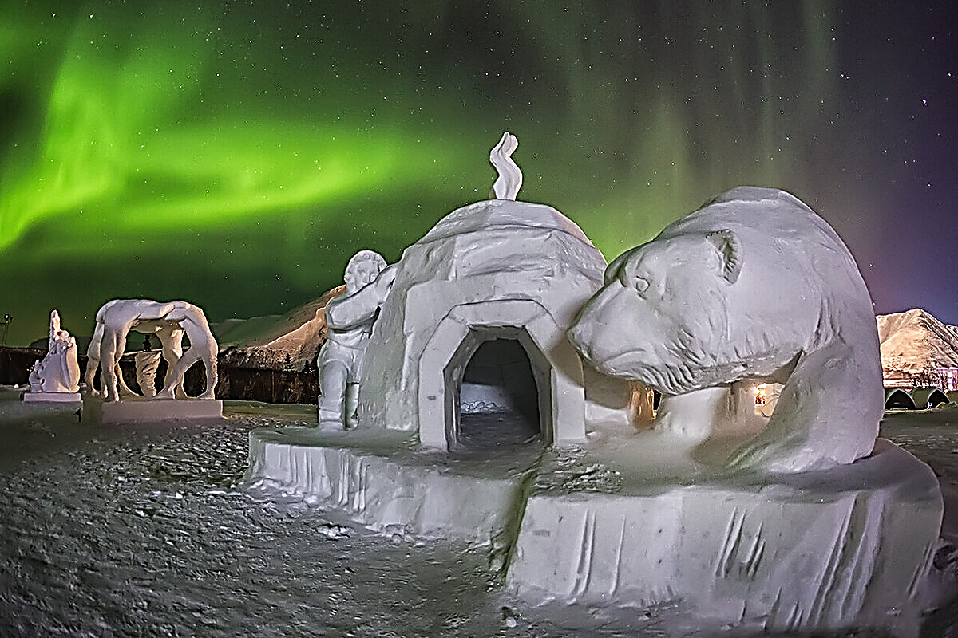
Снежная деревня

Slide 6
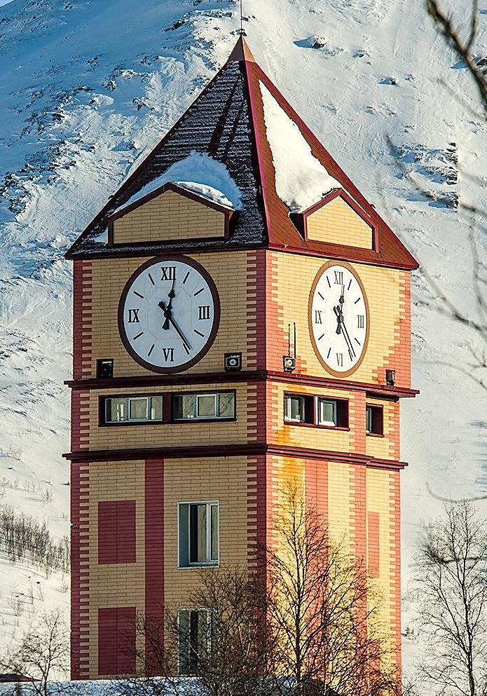
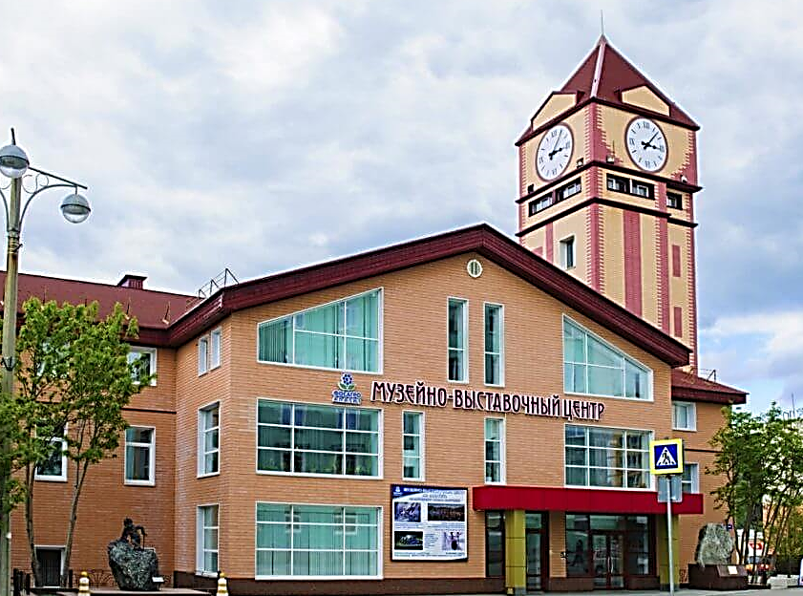
Музейно-выставочный центр

Slide 7
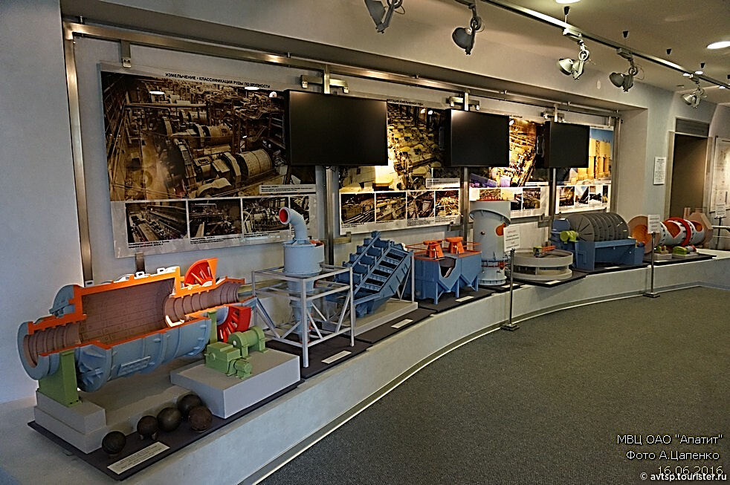
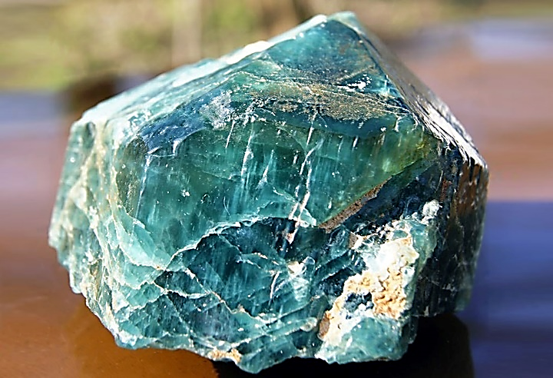
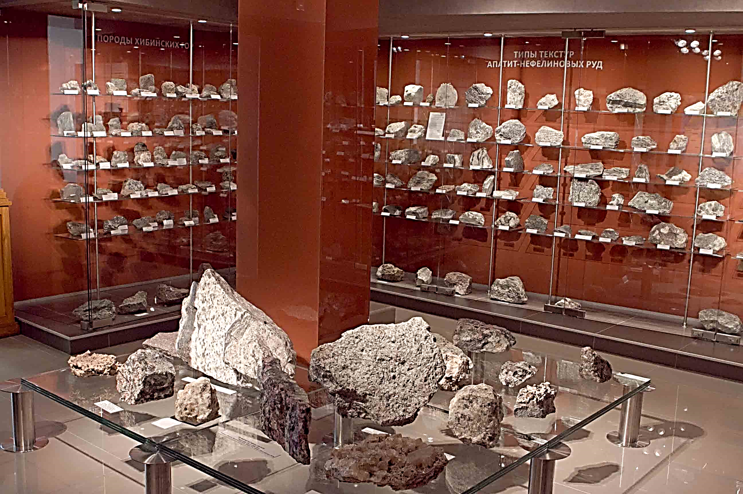
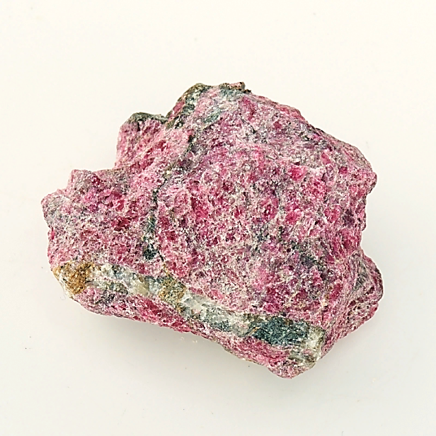
Экспозиции музея
АПАТИТ
ЭВДИАЛИТ

Slide 8
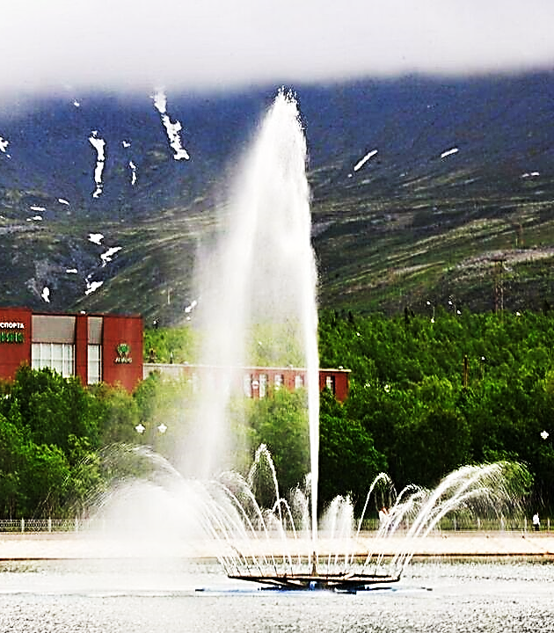
Озеро «Верхнее»

Slide 9
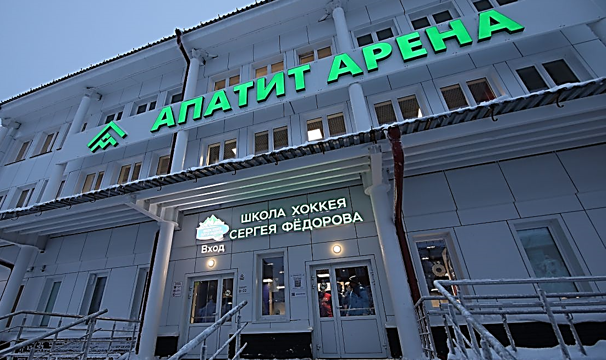
Ледовый дворец Апатит Арена

Slide 10
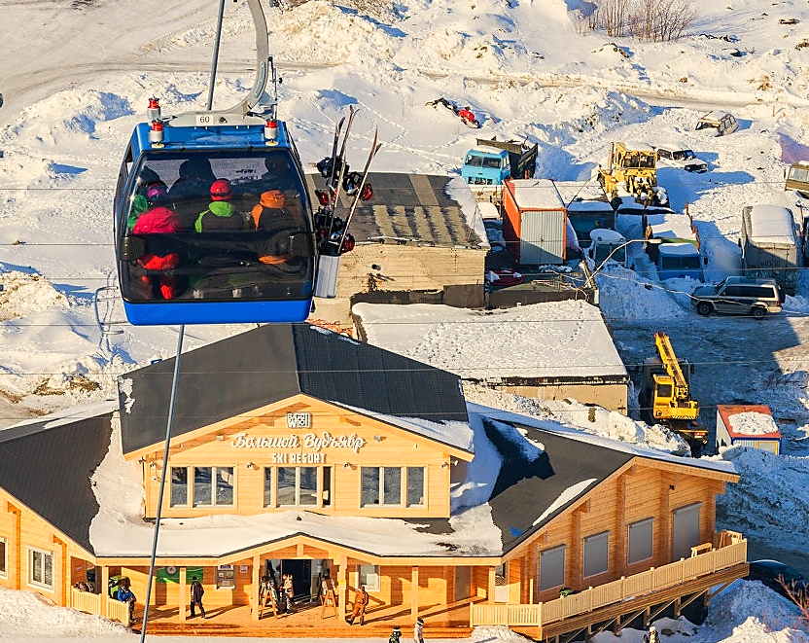
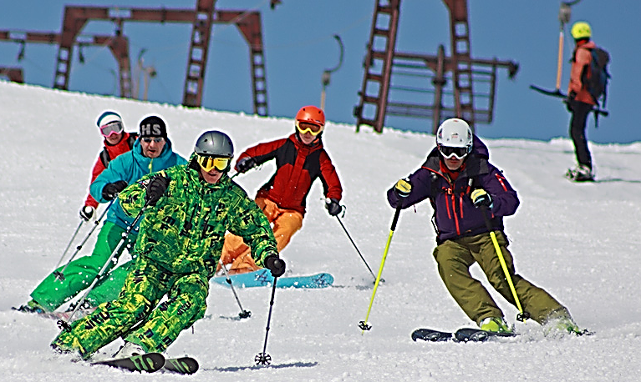
Горнолыжный комплекс «Большой Вудъявр»

Slide 11
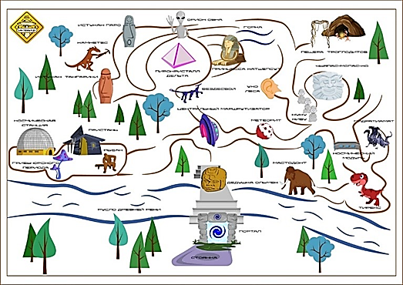
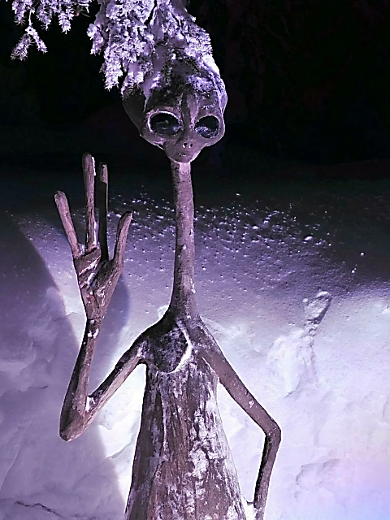
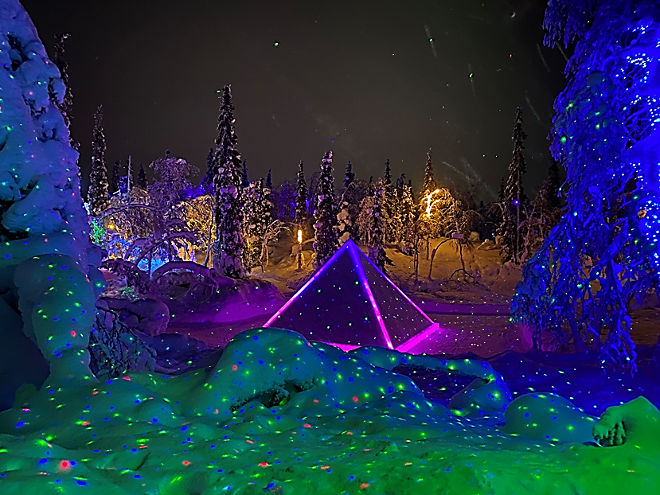
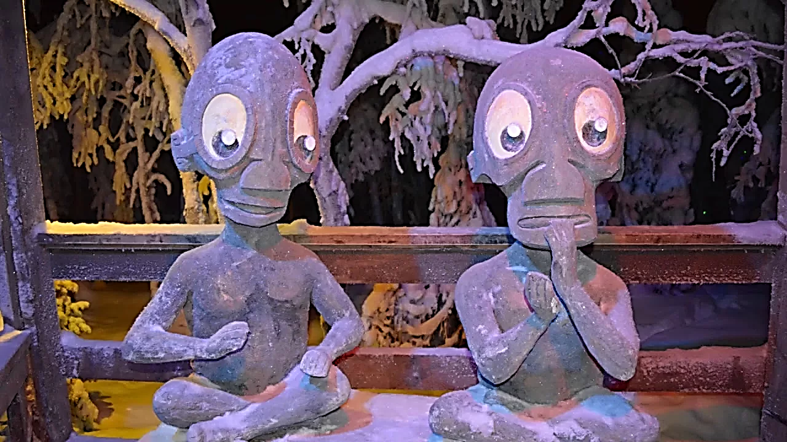
АРТ-парк «Таинственный лес»

Slide 12
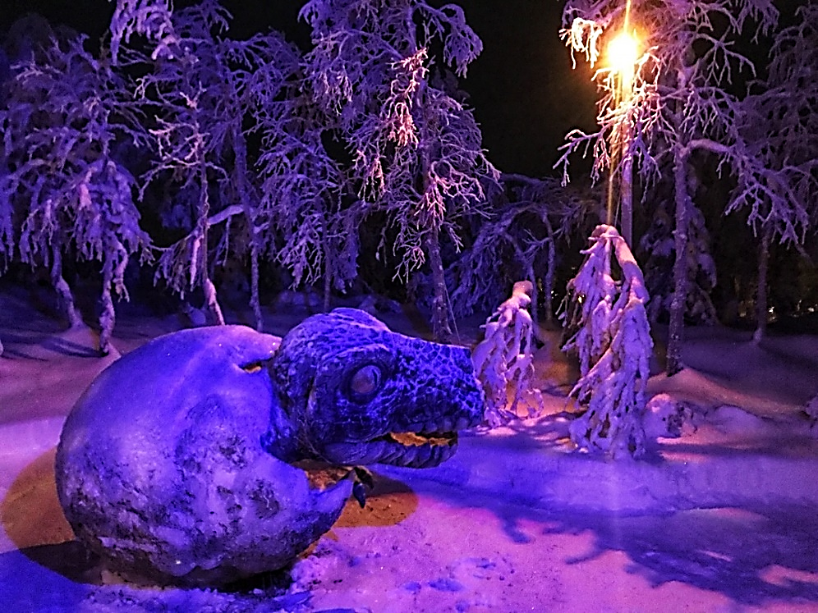
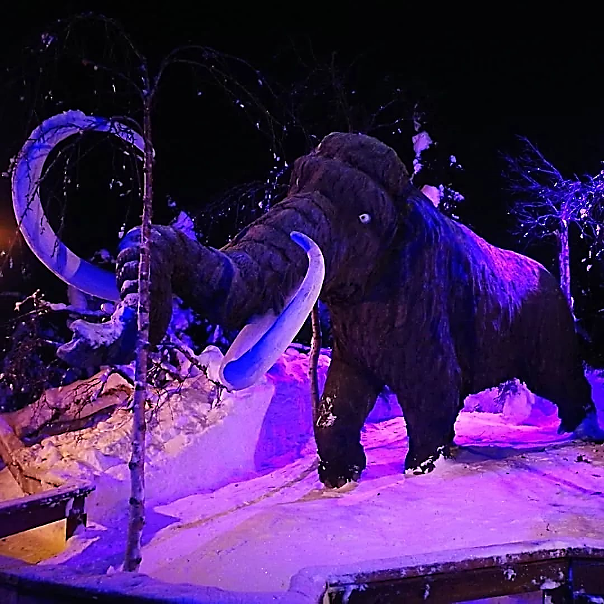
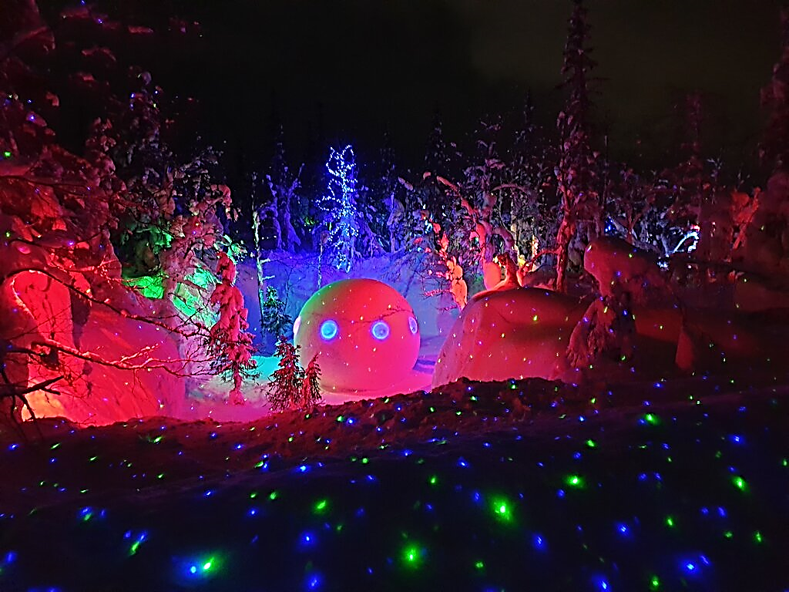
Персонажи Таинственного леса

Slide 13
Ежегодные фестивали
снежно-ледовых скульптур
«Бешеная пила»
«Снеголёд»

Slide 15
ЛИТЕРАТУРА 1. Мужиков Г.В. авт.- сост. «Географический словарь Мурманской области» / Мурманск, 2006. 2. Кузьмин Г. Г. «Города и районы Мурманской области» / СПб., «ГАМАС» 2015. 3. Интернет ресурсы: https://tur-ray.ru/kirovsk-attractions.html https://mvc-apatit.ru/museum https://dostoprimechatelnosti-m.ru/kirovsk-dostoprimechatelnosti-i-interesnye-mesta/ https://snowderevnya.ru/ https://pabgi.ru/ https://ru.wikipedia

